Slide 1

Training
Levensvragen
signaleren
Compacte versie

Slide 2







Training
Levensvragen
signaleren
Naam Trainer / Organisatie
Datum
Toolbox voor signaleren en bespreken van zingevingsvragen:
actieonderzoek in Noord-Holland en Flevoland

Slide 3
Kennismaken
Wat is je naam?
Wat is je functie?
Vraag: ‘Wat is de aanleiding om naar de training te komen?’

Slide 4









Opzet training
Dag 1
Dag 2
Kennismaken en eigen zingeving
Huiswerk bespreken
Levensvragen
Belemmeringen
Signaleren
Doorverwijzen en
Centrum voor Levensvragen
Bespreken
Voorbeeld en Huiswerkopdracht

Slide 5
Actief luisteren
Oefening
Stel de vraag: wat geeft je dag een gouden randje?
In tweetallen
3 minuten
Niet spreken (alleen non-verbaal)
Na 3 min. wisselen

Slide 6
Waarom actief luisteren
De verteller krijgt ruimte, voelt zich gehoord, begrepen en belangrijk
De ander (het zenuwstelsel) komt tot rust
Door rust ontstaat ruimte voor nieuwe opties, perspectief en hoop
Voorwaarde om tot diepere lagen te komen!

Slide 7
Associaties
Zingeving
Spiritualiteit
Levensvragen

Slide 8
Definities levensvragen
Eenvoudige definitie zingeving of spiritualiteit
De vraag over wat je zin geeft in het leven en hoe je vanuit je levensvisie omgaat met allerlei ervaringen en wat je staande houdt in tijden dat het tegen zit.
Levensvragen
Levensvragen dienen zich aan als zingeving in de knel komt (vraag naar waarom, wie, wat, wanneer, hoe)?

Slide 9
Wat zijn levensvragen
Voorbeelden
“Wat beteken ik nog voor mijn kinderen (nu ik ze niet meer zie)?” relatie
“Wie ben ik nu eigenlijk nog (nu ik niet meer kan werken)?” identiteit en verlies
“Hoe houd ik het vol (met zoveel pijn)?” uitzichtloosheid en hoop
“Heb ik het goede gedaan (of had ik die breuk kunnen voorkomen)?” reflectie (en moreel)
“Waarom overkomt mij dit? Waar is God in mijn lijden?” groter geheel

Slide 10
Van zingeving naar levensvraag
Wat vind ik belangrijk? Wat geeft mij kracht? | Wat zijn mijn ‘bedreigingen’
Familie | Ziekte
Vrienden | Achteruitgang
Werk | Eenzaamheid
Natuur | Werkeloosheid
Hobby’s | Relatieproblemen
Geloof | Sterven
Reizen | Rouw
Huisdieren | …
…

Slide 11
Van zingeving naar levensvraag
Als wat belangrijk is wordt bedreigd, wat is (dan nog) mijn zingeving?
“Vroeger werkte ik altijd, wat kan ik nu nog bijdragen?”
“Ik kan, nu ik zo wankel op de been ben, niet meer naar de biljartclub”
“Het is stil in huis, nu mijn vrouw er niet meer is”
“Ik moet zoveel lijden - kan ik nog in de Almachtige geloven?”

Slide 12
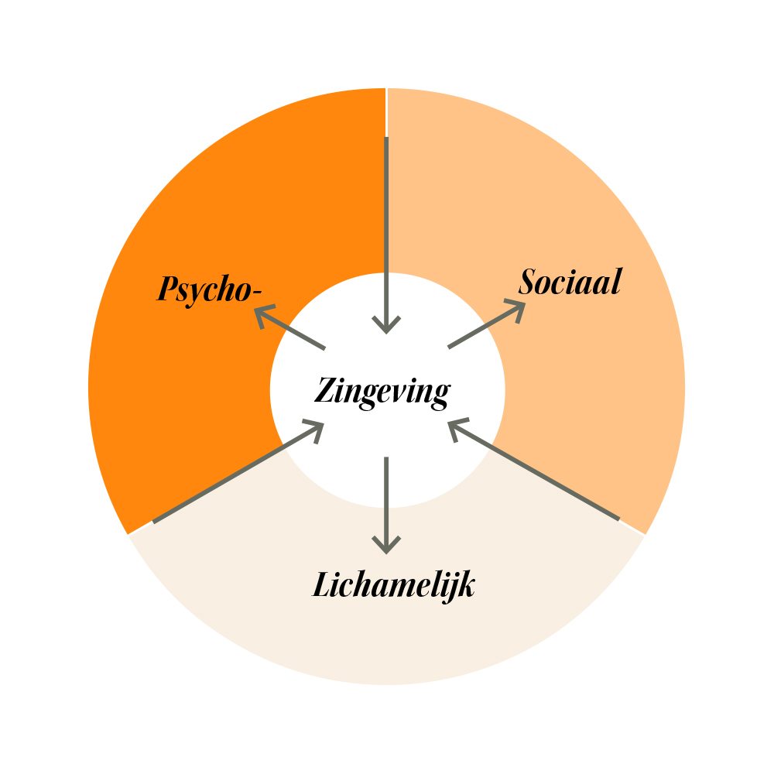
Wáárom is aandacht voor zingeving belangrijk?
Mensen voelen zich gehoord en gezien (ook in 2 min.)
Betere zorg en relatie met cliënten
Zingeving drijvende kracht in leven
Problemen door gebrek aan zingeving
VWS (richtlijn, kwaliteitskaders)

Slide 13
De geestelijk verzorger
Kennismaken en in relatie treden, aanwezig zijn
Vraag verhelderen
Ruimte maken voor gevoelens en gedachten, niet oordelen
Zoeken naar hoop of steun
Doel training: Op zoek naar de geestelijk verzorger in jezelf

Slide 14
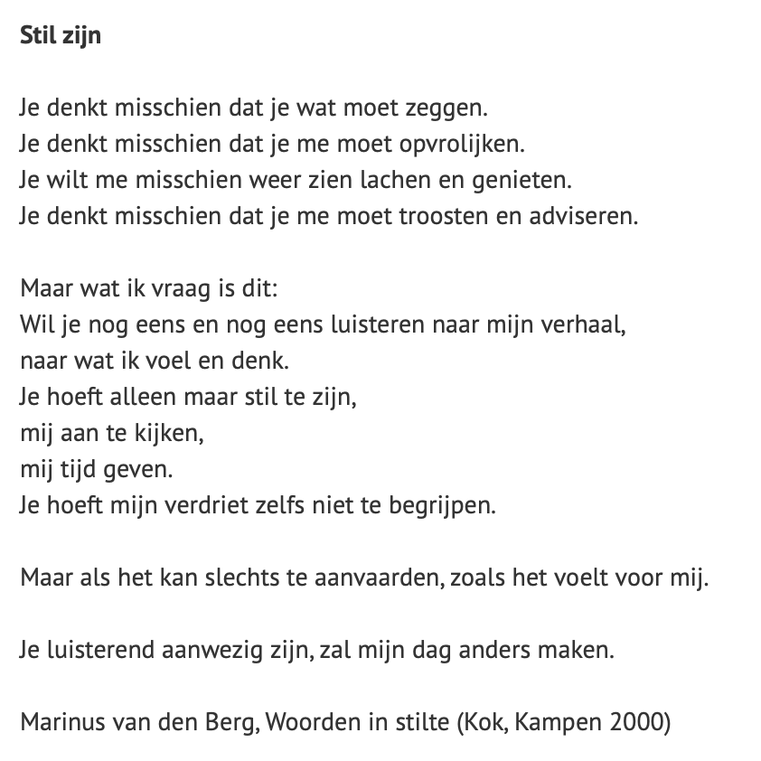
Gedicht Marinus van den Berg

Slide 15


Pauze

Slide 16
Opzet training - dag 1
Kennismaken en eigen zingeving
Levensvragen
Signaleren
Bespreken
Voorbeeld en Huiswerkopdracht

Slide 17


Hoe signaleer ik?
Voelsprieten ontwikkelen
Wat hoor ik?
Wat zie ik?
Wat voel ik?

Slide 18
Ad 1. Wat hoor ik?
Wat zeggen mensen zelf (en op welke toon)?
“Ik denk steeds aan mijn kinderen. Ik mis ze.”
“Wie ben ik (nu eigenlijk nog)?”
“Het is genoeg zo. Echt, dit is geen leven meer.”
“Als ik terugkijk op mijn leven ben ik trots op … Ik heb spijt van …”
“Ik voel me rustig, als ik denk aan God / Allah / de kringloop van het leven”
… (aanvullingen)

Slide 19
Ad 2. Wat zie ik?
Oefeningvraag
Wat zíe je aan mensen die bezig zijn met zingeving en levensvragen?

Slide 20
Ad 2. Wat zie ik?
Fysiek Verkrampt, ontspannen, stil, beweeglijk
Emotioneel Vlak, gelaten, boos, verdrietig
  Symbolen Foto’s, sieraad, schilderij, boeken, cd’s, religie
  (of afwezigheid daarvan)

Slide 21
Ad 3. Wat voel ik?
Oefeningvraag
Heb je wel eens een ‘pluis’ of ‘niet pluis’ gevoel gehad bij een cliënt?
Speelde hier mogelijk een levensvraag?

Slide 22

Waarom signaleren levensvragen?
Verborgen - mensen komen er niet zelf mee
Komt meestal naar boven in contact met een ander die voelsprieten heeft

Slide 23
Oefening: Signaleren – Film Carla
Vragen
A. Wat hoor je? | (Wat geeft de persoon in woorden aan?)
B. Wat zie je? | (Wat observeer je?)
C. Wat voel je? | (Hoe zou je je eigen gevoel omschrijven?)
D. Wat zegt dit over de zingeving of levensvragen van Carla?

Slide 24
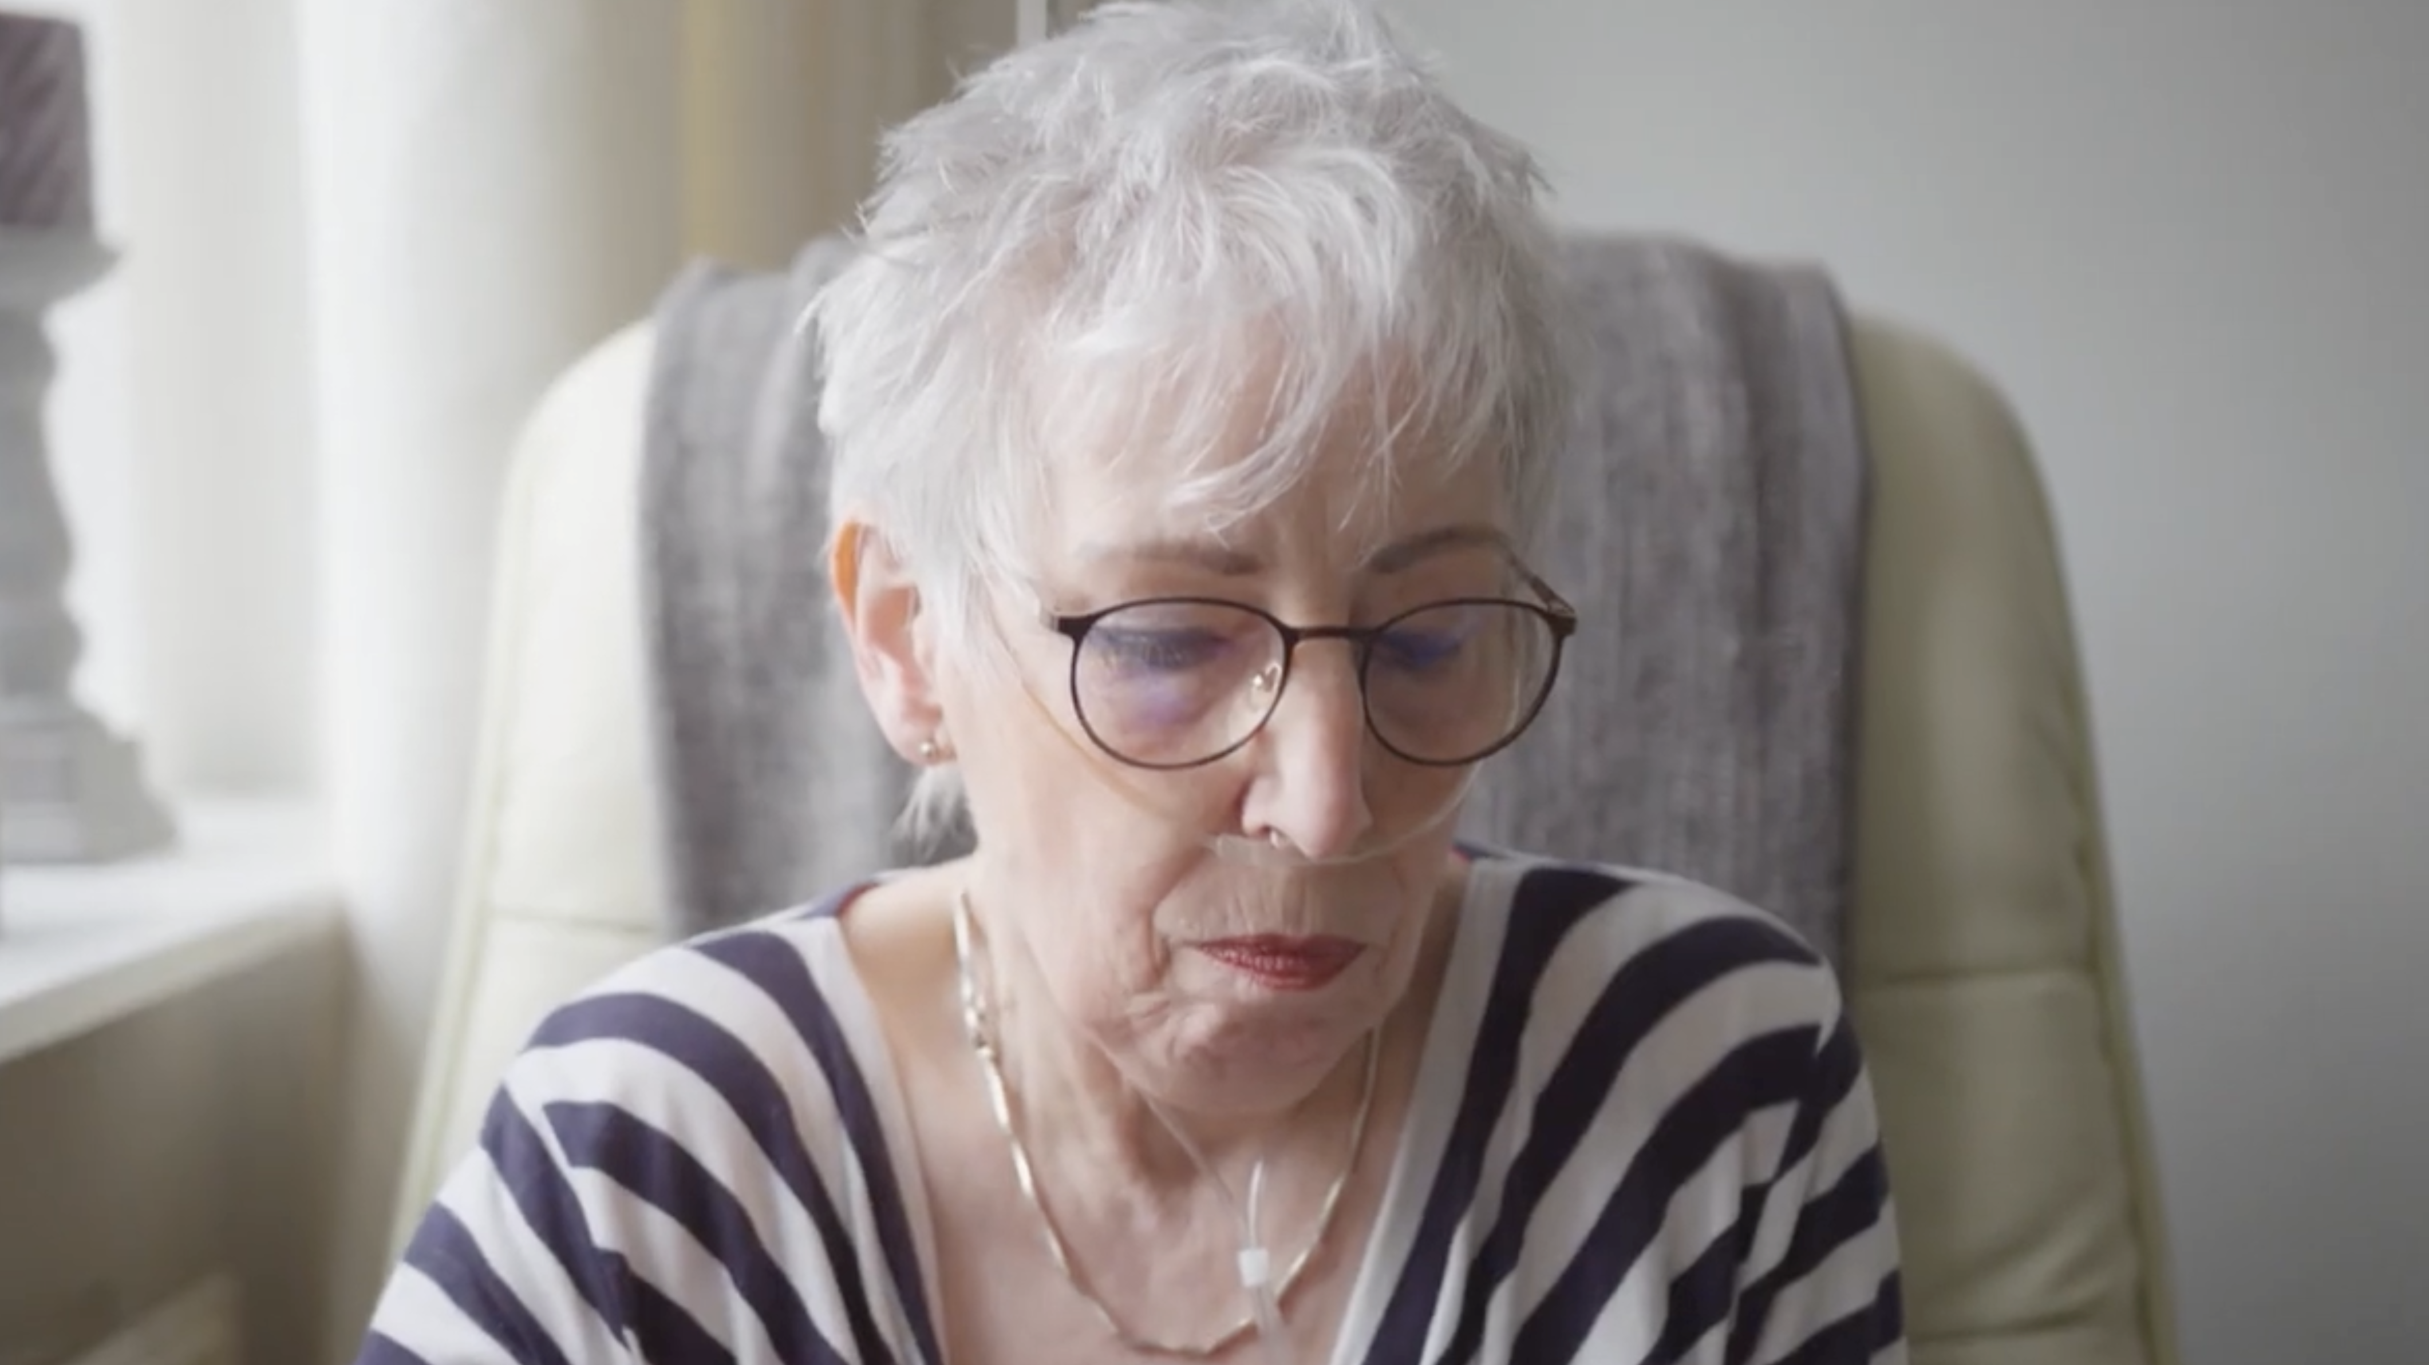
Oefening: Signaleren – Film Carla

Slide 25
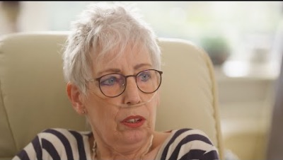

Slide 26
Oefening: Signaleren – Nabespreking
Huiswerk
Wat was belangrijk in haar leven? | (Baan ICT, druk gevuld leven, veel energie…)
Wat is haar breukervaring? | (Ongeneeslijk COPD...)
Wat zijn haar verliezen? | (Baan ICT, druk gevuld leven, veel energie, zoon die mantelzorger moet zijn...)
Wie of wat is haar tot steun? | (Haar zoon is mantelzorger, traplift...)
Waar leeft ze nu voor? | (Vrijwilliger bij stichting, twee zonen, mogelijk een kleinkind...)
Zijn er aanvullingen uit groep?

Slide 27
Oefening: Signaleren – Nabespreking
Vragen
A. Wat hoor je? | (Wat geeft de persoon in woorden aan?)
B. Wat zie je? | (Wat observeer je?)
C. Wat voel je? | (Hoe zou je je eigen gevoel omschrijven?)
D. Wat zegt dit over de zingeving of levensvragen van Carla?

Slide 28
Opzet training - dag 1
Kennismaken en eigen zingeving
Levensvragen
Signaleren
Bespreken
Voorbeeld en Huiswerkopdracht

Slide 29

Bespreken: welke opties heb je?
Drie opties om een gesprek te starten
De cliënt uitnodigen om verder te vertellen
Benoem wat je ziet en geef terug
Open zelf het gesprek met openingsvraag

Slide 30
Bespreken
De cliënt uitnodigen om verder te vertellen
  Uitspraak Reactie Niet reageren met
“Ik ben anderen alleen tot last.” “Welnee, dat ziet u verkeerd.”
“Ik heb mijn kinderen al heel lang niet gezien.” “Die komen vast wel weer.”
“Zo gaat dat nu eenmaal, iedereen is druk.”
“Ik heb vannacht niet goed geslapen.” “Ik heb voor u een slaappil.”
“Komt vanavond wel weer.”

Slide 31
Bespreken
De cliënt uitnodigen om verder te vertellen
  Uitspraak Reactie Niet reageren met
“Ik ben anderen alleen tot last.” “U voelt zich tot last?” “Welnee, dat ziet u verkeerd.”
“Wie bent u tot last?”
“Ik heb mijn kinderen al heel lang niet gezien.” “Wanneer heeft u ze voor het laatst gezien?” “Die komen vast wel weer.”
“Hoe is uw relatie met hen?” “Zo gaat dat nu eenmaal, iedereen is druk.”
“Ik heb vannacht niet goed geslapen.” ”Wat vervelend, kwam dat ergens door?” “Ik heb voor u een slaappil.”
“Komt vanavond wel weer.”

Slide 32
Bespreken
Benoem wat je ziet en geef terug
“Mevrouw, u maakt op mij een sombere indruk. Kan dat kloppen?”
“Ik zie hier veel boeken staan, zijn deze van u?”
“Hoe is dat voor u om de hele dag in de stoel te moeten zitten?”

Slide 33
Bespreken
Open zelf het gesprek
Wat houdt u in het bijzonder bezig op dit moment? (Mount Vernon vraag)

Slide 34



Bespreken: ezelsbruggetjes
OEN
OMA
NIVEA

Slide 35
Korte pauze

Slide 36
Opzet training - dag 1
Kennismaken en eigen zingeving
Levensvragen
Signaleren
Bespreken: verdiepen
Voorbeeld en Huiswerkopdracht

Slide 37
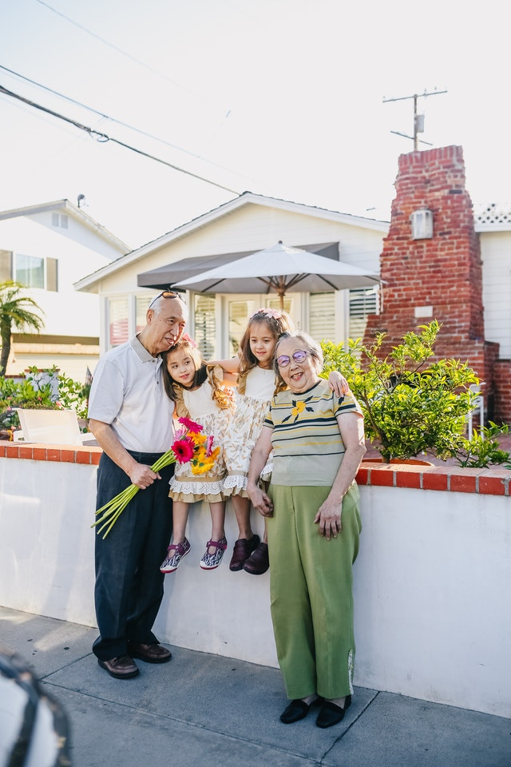
Bespreken en verdiepen
Wat zou je zeggen als een cliënt jou deze foto laat zien?
Rodnea (bron: pexels)

Slide 38

Bespreken en verdiepen
Vier betekenislagen van Weiher
1. Feiten
2. Gevoelens
3. Identiteit
4. Betekenissen

Slide 39

Bespreken en verdiepen
Vier betekenislagen van Weiher
1. Feiten
Zijn dit uw kleinkinderen?
Wanneer is de foto genomen?
Hoe heten ze?
Hoe oud zijn ze?
2. Gevoelens
Wat ziet u er blij uit.
U zult wel trots zijn.
Hoe voelt het om oma/opa te zijn?
3. Identiteit
Bent u oppas-oma, verwen-oma, dagjes uit-oma, of geen van allen?
Bent u veranderd door oma te worden?
Hoe heeft oma zijn uw leven beïnvloed?
4. Betekenissen
Wat betekent het voor u om oma te zijn? (Gesprek volgt over vervulling zingeving, dankbaarheid, voortleven familie)

Slide 40
Voorbeeld sleutelbos of sieraad
Feiten
Gevoelens
Identiteit
Betekenissen

Slide 41
Opzet training - dag 1
Kennismaken en eigen zingeving
Levensvragen
Signaleren
Bespreken
Samenvatting en Huiswerkopdracht

Slide 42

Samenvatting
Levensvraag Zingeving: Wat is belangrijk? Wie zijn jou tot steun?
Levensvraag komt bij bedreigingen in het leven (zoals ziekte)
Signaleren Wat hoor ik? (Wat zegt de cliënt zelf)
Wat zie ik? (Gedrag of spullen)
Wat voel ik? (Ongemakkelijk, niet pluis)
Luisteren Weinig spreken
Als je doorvraagt: Wees een OEN / Smeer NIVEA / Laat OMA thuis
Bespreken Doorgaan op wat gezegd wordt / Teruggeven wat je ziet
Openingsvraag: Wat houdt u de laatste tijd in het bijzonder bezig?
Gesprek verdiepen Feiten / Gevoelens / Identiteit / Betekenis

Slide 43
Huiswerk
Signaleren Wat hoor ik? (Wat zegt de cliënt zelf)
Wat zie ik? (Gedrag of spullen)
Wat voel ik? (Ongemakkelijk, niet pluis)
Bespreken Doorgaan op wat gezegd wordt
Teruggeven wat je ziet
Openingsvraag: Wat houdt u bezig?
Gesprek verdiepen Feiten / Gevoelens / Identiteit / Betekenis

Slide 44

Tot ziens

Slide 45
Dag 2: Levensvragen Signaleren
Huiswerk bespreken
Belemmeringen
Doorverwijzen en Centrum voor Levensvragen

Slide 46

Huiswerk - Motivatie en belemmering
Ervaringen uitwisselen
Wat bracht het je in positieve zin?
Wat vond je lastig?
Tips uitwisselen

Slide 47

Belemmeringen en mogelijkheden?
Wat zou je helpen als er sprake is van:
Gebrek aan tijd?
Verlegenheid?
(Hevige) emoties bij cliënt?
…
…

Slide 48
Hoe rond ik een gesprek af?
  Erken wat is gedeeld “We hebben heel wat besproken, dat is niet niks. Logisch dat u zo verdrietig daarvan bent…”
Jouw vertrek “Ik moet verder, en vraag me af hoe u nu de nacht ingaat?”
Wat nodig? “Wat helpt u om dat goed door te komen?”
“Is er iemand bij wie u terecht kunt als u
dat u steun nodig heeft vandaag of morgen?”

Slide 49
Oefening afronden
Tweetallen: start een gesprek aan hand van persoonlijk voorwerp of open vraag
en verdiep met vier lagen van Weiher (feiten/gevoelens/identiteit/betekenis)
Rond het gesprek af:
Erken wat is gedeeld
Kondig vertrek aan
Verken wat nodig is
Wissel na drie minuten

Slide 50
Pauze

Slide 51
Dag 2: Levensvragen Signaleren
Huiswerk bespreken
Belemmeringen
Doorverwijzen en Centrum voor Levensvragen

Slide 52
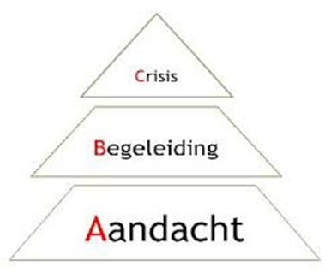

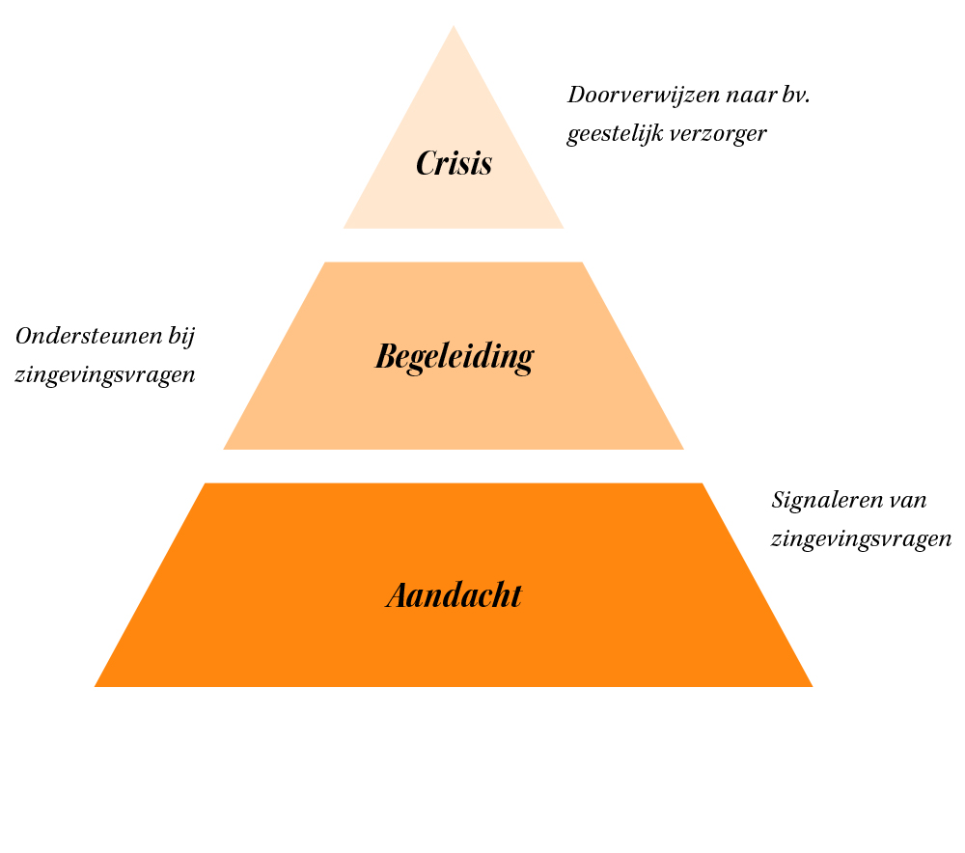
Praktisch
Professioneel
Persoonlijk
Doorverwijzen wanneer
    ABC model
    Aandacht => altijd
    Begeleiding => op verzoek cliënt
    Consult of crisisinterventie => door geestelijk verzorger
    PPP model
      Praktisch
      Professioneel
      Persoonlijk
      Wat is het beste voor mijn cliënt?

Slide 53
Kom je er niet uit, even overleggen!
Bel CvL voor 1-op-1 overleg met geestelijk verzorger
Mogelijke uitkomsten:
Geestelijk verzorger geeft je tips (empowerment)
De cliënt wordt overgedragen aan de geestelijk verzorger
De cliënt wordt overgedragen aan een andere professional

Slide 54
Geestelijk verzorger
Inhoudelijke thema’s | Praktische redenen
Levenseinde, eindigheid, spiritualiteit | Geen diagnose en behandelplan
Rouw en verlies | Geen verwijsbrief
Kwetsbaarheid en achteruitgang | Geen wachtlijst, direct gesprek ingepland
Verlies hoop of wanhoop | Gratis (5x) voor 50+, palliatieve patiënten en/of naasten
‘Uitbehandeld’ bij psycholoog/psychiater | Komt bij cliënt thuis (voor kwetsbare patiënten)
Relationele en familieproblemen (betrekken!) | ‘Naast de mens’, medemens op weg, gelijkwaardig
Ethische kwesties (zoals euthanasie) | Vertrouwenspersoon (vrijplaats, niet in dossier)

Slide 55
Beslisboom
Geestelijk verzorger
Medisch maatschappelijk werk
Psychiatrische consultatie
Kijk online => link

Slide 56
Het woord ‘geestelijk’
Welke associaties heeft het woord ‘geestelijk’?

Slide 57
Doorverwijzen: taal
Gebruik de woorden van de cliënt
      Vermijd het woord ‘Levensvraag’: ‘Vind u het fijn om eens door te praten over uw dochter die nooit meer komt?’
Verlaag de drempel
Plan eerst een kennismakingsgesprek en geef informatie over verwijzen
Woord geestelijk: vermijd, vervang of leg uit
Vind u het fijn om door te praten met een consulent gespecialiseerd op dit soort vragen?
Zou u met iemand van het Centrum voor Levensvragen willen doorpraten?
Wilt u met een geestelijk verzorger praten? Die is er voor iedereen, je hoeft niet gelovig voor te zijn. GV-ers hebben diverse achtergronden.

Slide 58
Oefening doorverwijzen
Neem de cliënt in gedachten.
Hoe stel je de mogelijkheid van steun en begeleiding aan de orde?
Schrijf dat voor jezelf op.

Slide 59



Het CvL voor cliënten en professionals
Voor cliënt
Verwijzen Cliënt zelf of zorgverlener, geen indicatie, snel, thuis
Kosten Gratis 5 consulten voor 50+ of voor palliatieve patiënten
en hun naasten. € 79,29, exclusief BTW per gesprek voor anderen
Kies uit Diversiteit geestelijk verzorgers/ consulenten
Vervolg CvL bellen, evt. samen GV-er op website uitzoeken
Huisbezoek, vertrouwelijkheid, terugkoppeling in overleg met cliënt
Groepsconsult Er zijn ook groepsconsulten mogelijk (bv. rouwgroep, mantelzorgers)
Contact E-mailadres en telefoonnummer. Folders en visitekaartje.

Slide 60
Het CvL voor cliënten en professionals
Professional
Overleg Bellen voor overleg (coaching on the job)
Vervolg Terugkomdag training
Verdieping Vervolgscholing, intervisie, moreel beraad
In structuur Geestelijk verzorger neemt deel aan MDO / PaTz overleg

Slide 61
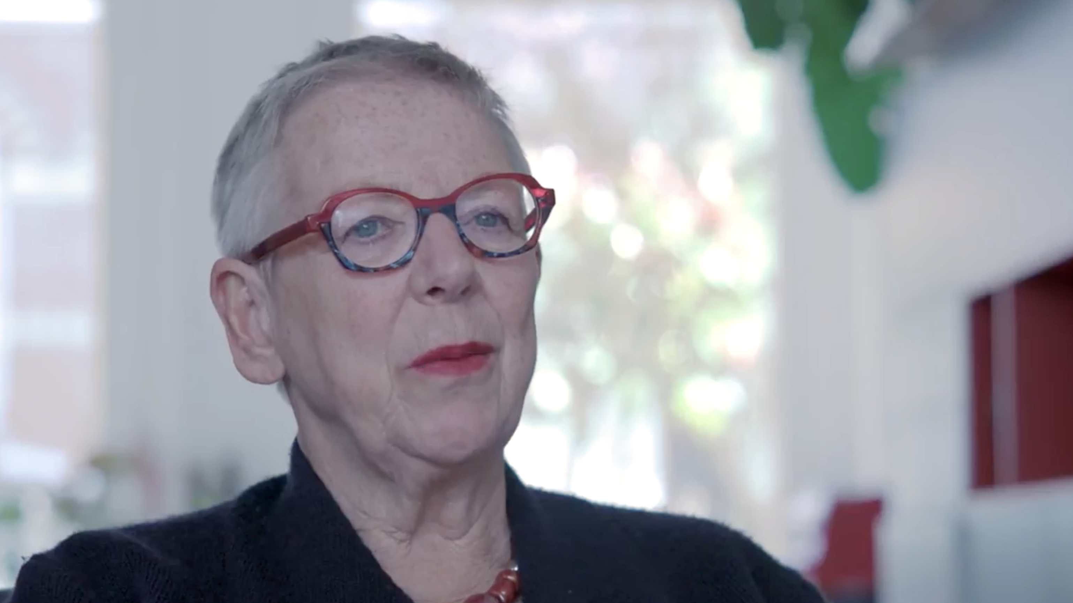
Jannie Oskam - ‘Tussenland’

Slide 62
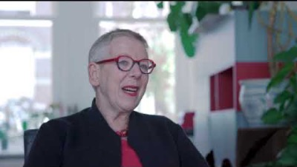

Slide 63
Samenvatting dagdeel 2
Huiswerk motivatie en belemmeringen Gebrek aan tijd / Verlegenheid / Hevige emoties
Hoe rond ik een gesprek af Erken wat is gedeeld / Kondig je vertrek aan /
Verken wat nodig is
Doorverwijzen ABC model / PPP model / Specifieke kenmerken GV’er (thema’s en praktisch) / Taal: ‘geestelijk’: vervang, vermijd of leg het woord uit
Centrum voor Levensvragen Voor cliënt / Voor professional

Slide 64
Terugblik
Hoe was het? Wat heb je geleerd?
Neem foldermateriaal mee
Evaluatieformulier en accreditatie
Terugkomdag

Slide 65
Tot ziens!
Soms voel je de zwaarte niet
van iets wat je met je meedraagt
totdat de je de last
van je schouder voelt vallen

Slide 66


